Slide 1
营造校园.安全环境
增强青少年.法制意识
法律讲堂

Slide 2
contents
导入新课
（法律是国家规定每个公民必须遵守的准则）
目录
法律的产生的意义
（法律的定义，法律告诉我们什么？普法入门)
权力义务的平衡
（权利和义务对立统一，相辅相成、不可分割）
总结
（如何学会拿起法律武器？法律是解决问题的手段）

Slide 3
01
导入新课
（法律是国家规定每个公民必须遵守的准则）

Slide 4


第一章节
法律的底层逻辑——认识法律，懂法守法
导入新课
法律是国家规定每个公民必须遵守的准则。
对于法律，你有哪些认识？观看法治教育宣传广告，现在你又有哪些认识了呢？今天我们就来聊聊生活中的法律。

Slide 5

第一章节
法律的底层逻辑——认识法律，懂法守法
合作交流
活动一：生活中处处有法律
小组讨论：生活中这些事情和法律有什么关系呢？除了这些事情，你觉得还有哪些事情也是和法律有关的？
这些活动受法律的约束，也会受到法律的保护。

Slide 6
02
法律的产生的意义
（法律的定义，法律告诉我们什么？普法入门)

Slide 7

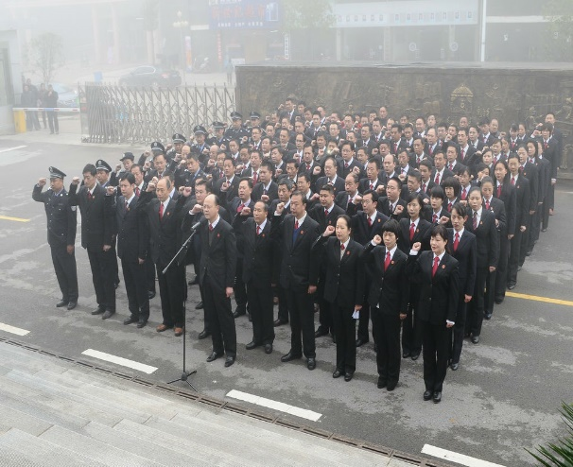


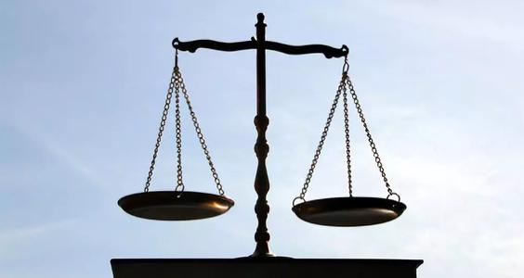
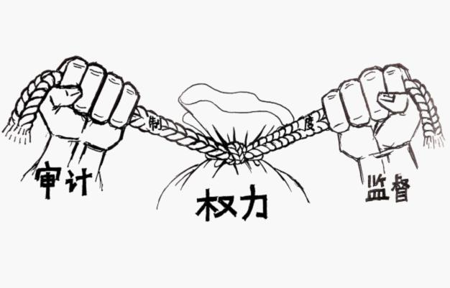
第二章节
法律的底层逻辑——认识法律，懂法守法
法律到底是什么呢？
法律就是道德的准绳，去衡量、规范、引导社会生活。这就是法治。

Slide 8


第二章节
法律的底层逻辑——认识法律，懂法守法
定义
什么是法
法是由国家制定或认可并以国家强制力保证实施的行为规范体系。
法就是告诉人们
哪些可以做、哪些必须做、哪些禁止做具有惩罚性。
普法入门
打消法律“距离感、威严感”，让我们理解法律是保护自己的生活规则，而非冰冷约束。

Slide 9


第二章节
法律的底层逻辑——认识法律，懂法守法
《劳动合同法》
《就业促进法》
每年的12月4日
《产品质量法》
《社会保险法》
《婚姻法》
《老年人权益保障法》
《未成年人保护法》
《消费者权益》
《义务教育法》
……
国家的根本大法
  宪法

Slide 10
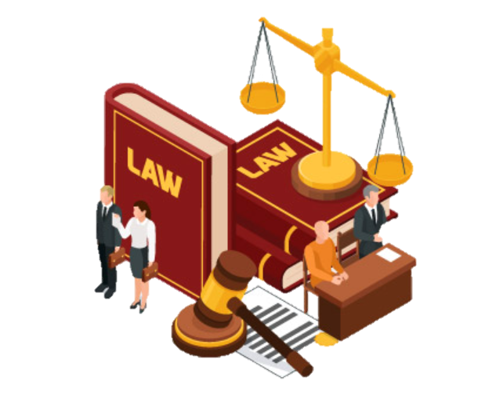
第二章节
法律的底层逻辑——认识法律，懂法守法
法律与纪律、道德的关系
有人说，法律规定了公民的权利和义务，但是有的内容纪律和道德也是这样规范的，你觉得三者之间是一样的吗？
道德与法律，是基本的社会规则。对社会而言，它们如网鸟之双翼、车之两轮，缺一不可，法律具有强制性和严肃性。

Slide 11
03
权力义务的平衡
（法律的定义，法律告诉我们什么？普法入门)

Slide 12

第三章节
法律的底层逻辑——认识法律，懂法守法
小小思考
活动二：我的权利
法律保护我们的成长，因为它给了我们很多权利，我们来看看都有哪些？你现在了解了作为中华人民共和国的公民，都享有哪些法律赋予的权利呢？

Slide 13

第三章节
法律的底层逻辑——认识法律，懂法守法
讲授内容
活动二：我的权利
辨析：借给同学的相机，别人一直没还；暑假里父母上班，把孩子反锁在家里；父母偷看我的日记。
以上案例中都显示了同学的受教育权、财产权、人身自由权和隐私权被侵犯了。

Slide 14
第三章节
法律的底层逻辑——认识法律，懂法守法
小小思考
活动三：我的义务
除了权利，我们每个公民还必须履行自己的义务，我们来看看都有哪些？

Slide 15
第三章节
法律的底层逻辑——认识法律，懂法守法
讲授内容
活动三：我的义务
公民的义务：
法律規定了我们的义务。过马路，要遵守交通法规;在公共场所，要爱护公物、保护环境;借了别人的东西，要及时归还。等到我们成年后，还要努力工作，为国家和社会作出自己的贡献。

Slide 16

第三章节
法律的底层逻辑——认识法律，懂法守法
权利是能做什么，义务是必须做什么
享受权利就要承担义务，权责对等、缺一不可。
1. 相互依存，密不可分
没有无义务的权利，也没有无权利的义务。享有权利必须履行义务，履行义务才能保障权利。
2. 目的与手段关系
权利是目的，义务是手段。履行义务是为了更好实现自身与他人权利。
3. 总量上等值
社会范围内，权利总量 = 义务总量。一人权利对应他人义务。
4. 二重性统一
同一行为可既是权利也是义务
例：劳动、受教育，既是权利也是法定义务。
5. 对立统一、相互制约
权利边界由义务划定，行使权利不能侵害他人合法权利。

Slide 17
04
总结内容
（如何学会拿起法律武器？法律是解决问题的手段）

Slide 18



第四章节
法律的底层逻辑——认识法律，懂法守法
为什么青少年要学习普法知识？
理解法律最基础的定义，知晓法律和我们生活息息相关
树立“法律是保护我们、解决日常问题的正当手段”的核心认知
明白公民基础权利、基础义务，知晓权利和义务对等
摒弃“法律离我很远”的错误认知，养成守法意识

Slide 19


第四章节
法律的底层逻辑——认识法律，懂法守法
法律不是约束，是守护我们的保护伞，遇到问题找法律。
03
我们的基本权利
受教育权、人身安全权、人格尊严权、财产安全权（最基础、无敏感）
01
05
什么是法律
权利与义务平衡
所有人都要遵守的社会行为规则，通俗类比“班级班规、校园校规”，法律就是全社会共同遵守的规则；
享受法律保护的同时，也要遵守法律，不伤害他人、不破坏规则；
04
02
法律的作用
我们的基本义务
保护我们每一个人、规范日常行为、化解日常小矛盾、维护公平；
遵守校规校纪、遵守法律、爱护公共财物、尊重他人、好好学习

Slide 20
感谢观看
增强学生.法制意识
法律课堂

